Slide 1
Chap06. 데이터 처리와 가공을 위한 오라클 함수

Slide 2
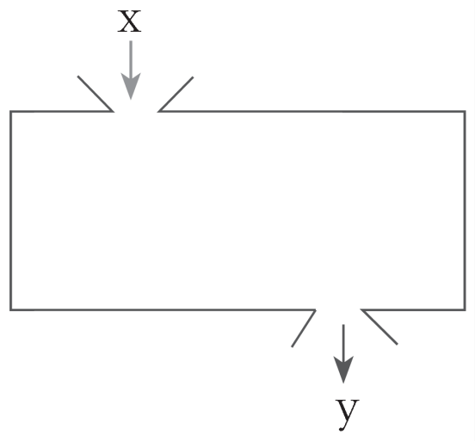
06-1 오라클 함수
함수
오라클 함수의 종류
내장 함수(built-in function)
사용자 정의 함수(user-defined function)

Slide 3
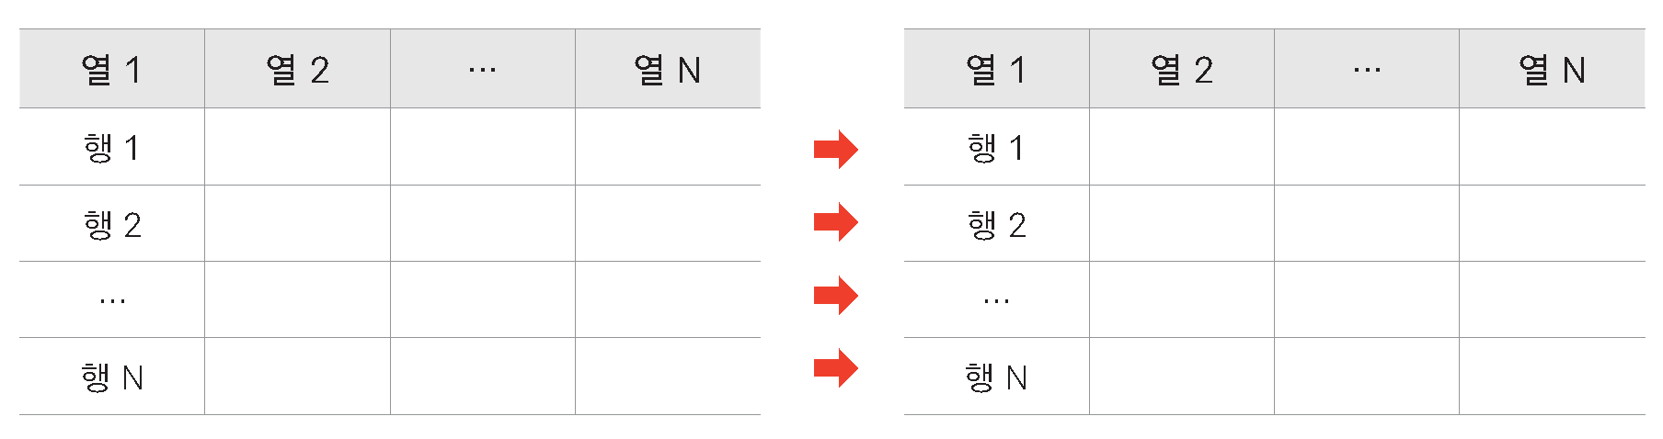
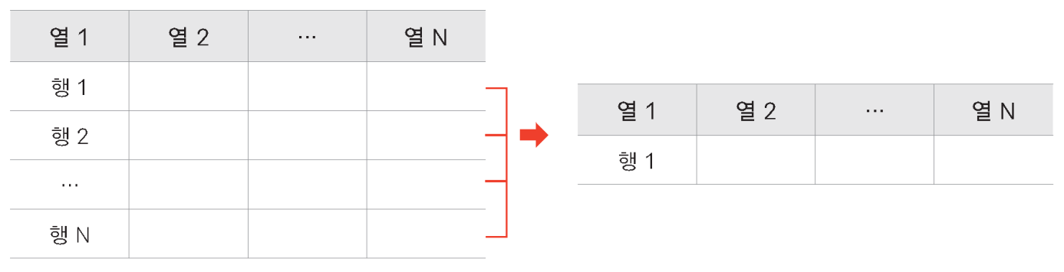
06-1 오라클 함수
내장 함수의 종류
단일행 함수(single-row function)
다중행 함수(multiple-row function)

Slide 4
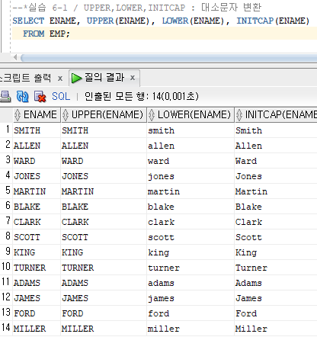
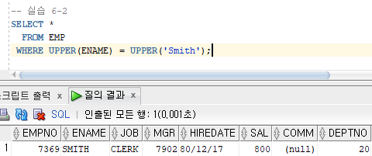
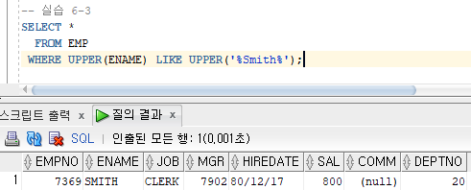
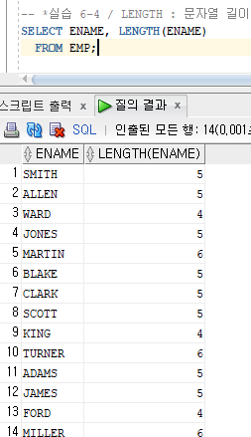
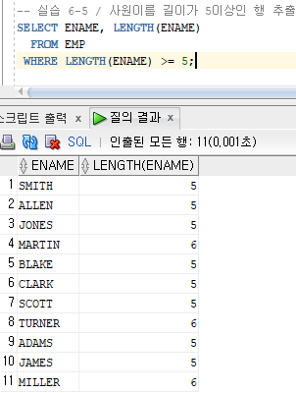
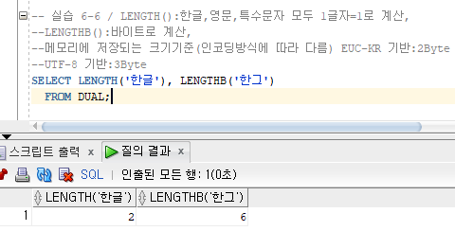
06-2 문자 데이터를 가공하는 문자 함수
UPPER,LOWER,INITCAP : 대소문자 변환
실습 6-1
실습 6-2
실습 6-3
LENGTH : 문자열 길이
실습 6-4
실습 6-5
실습 6-6

Slide 5
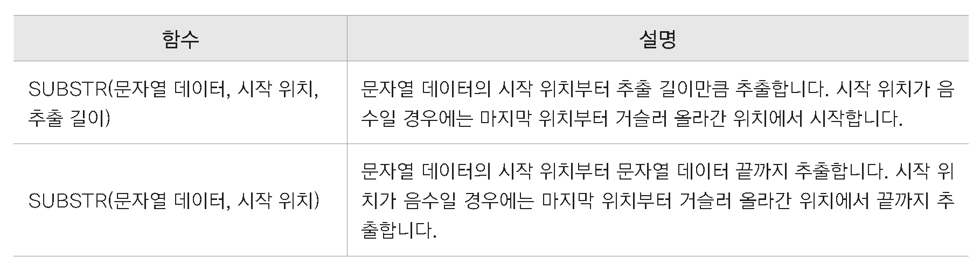
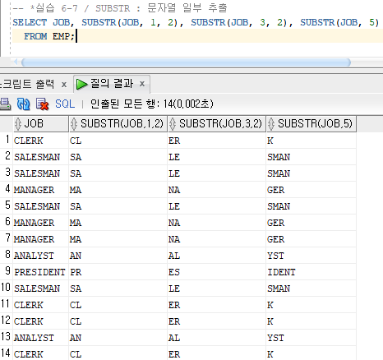
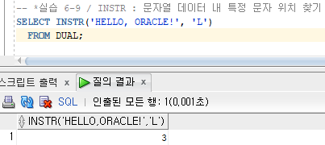
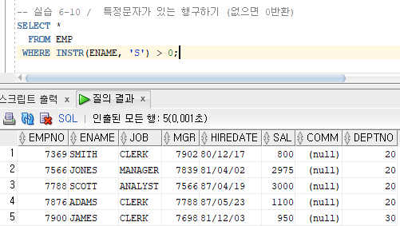
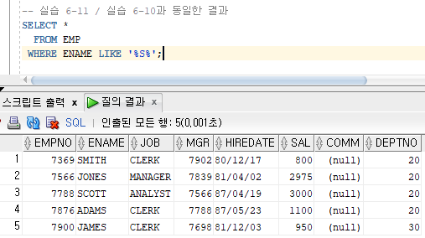
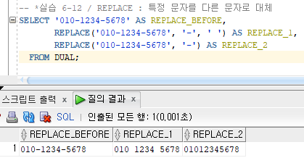
06-2 문자 데이터를 가공하는 문자 함수
SUBSTR : 문자열 일부 추출
실습 6-7
INSTR : 문자열 데이터 내 특정 문자 위치 찾기
실습 6-9 , 실습 6-10, 실습 6-11
REPLACE : 특정 문자를 다른 문자로 대체
실습 6-12

Slide 6
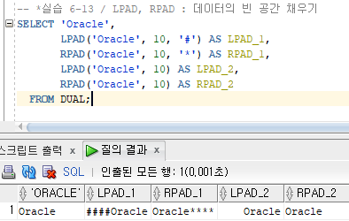
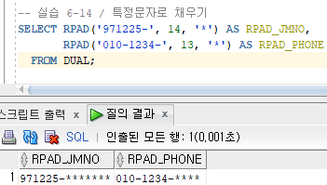
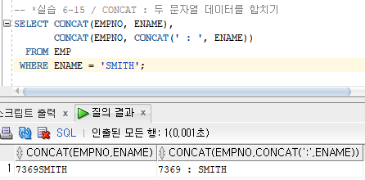
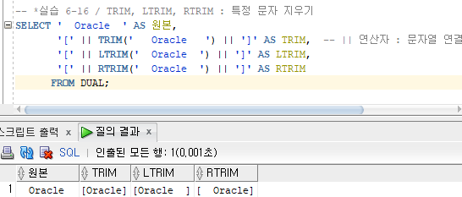
06-2 문자 데이터를 가공하는 문자 함수
LPAD, RPAD : 데이터의 빈 공간 채우기
실습 6-13
실습 6-14
CONCAT : 두 문자열 데이터를 합치기
실습 6-15
TRIM, LTRIM, RTRIM : 특정 문자 지우기
실습 6-16

Slide 7
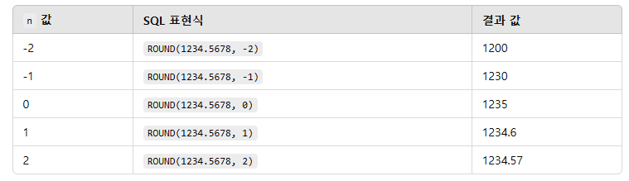
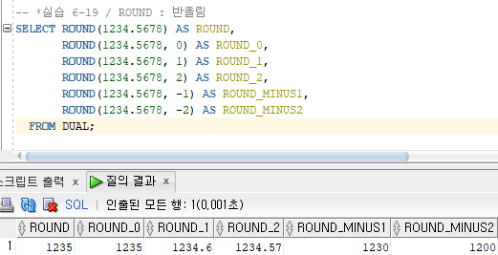
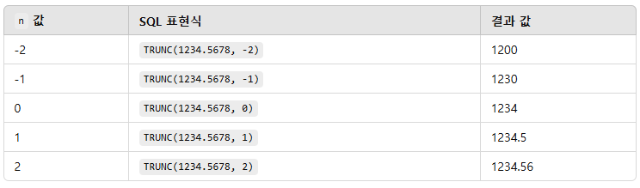
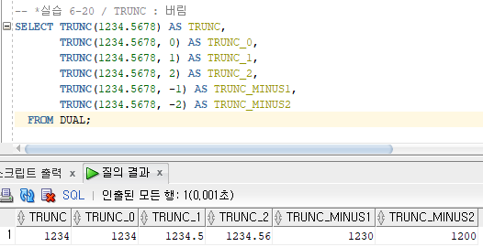
06-3 숫자 데이터를 연산하고 수치를 조정하는 숫자함수
ROUND : 반올림
실습 6-19
TRUNC : 무조건 버림(절삭)
실습 6-20

Slide 8
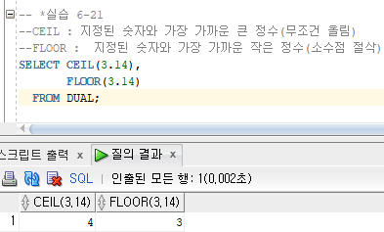
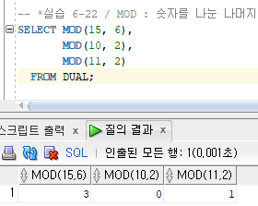
06-3 숫자 데이터를 연산하고 수치를 조정하는 숫자함수
CEIL : 지정된 숫자와 가장 가까운 큰 정수
FLOOR : 지정된 숫자와 가장 가까운 작은 정수
실습 6-21
MOD : 숫자를 나눈 나머지
실습 6-22

Slide 9
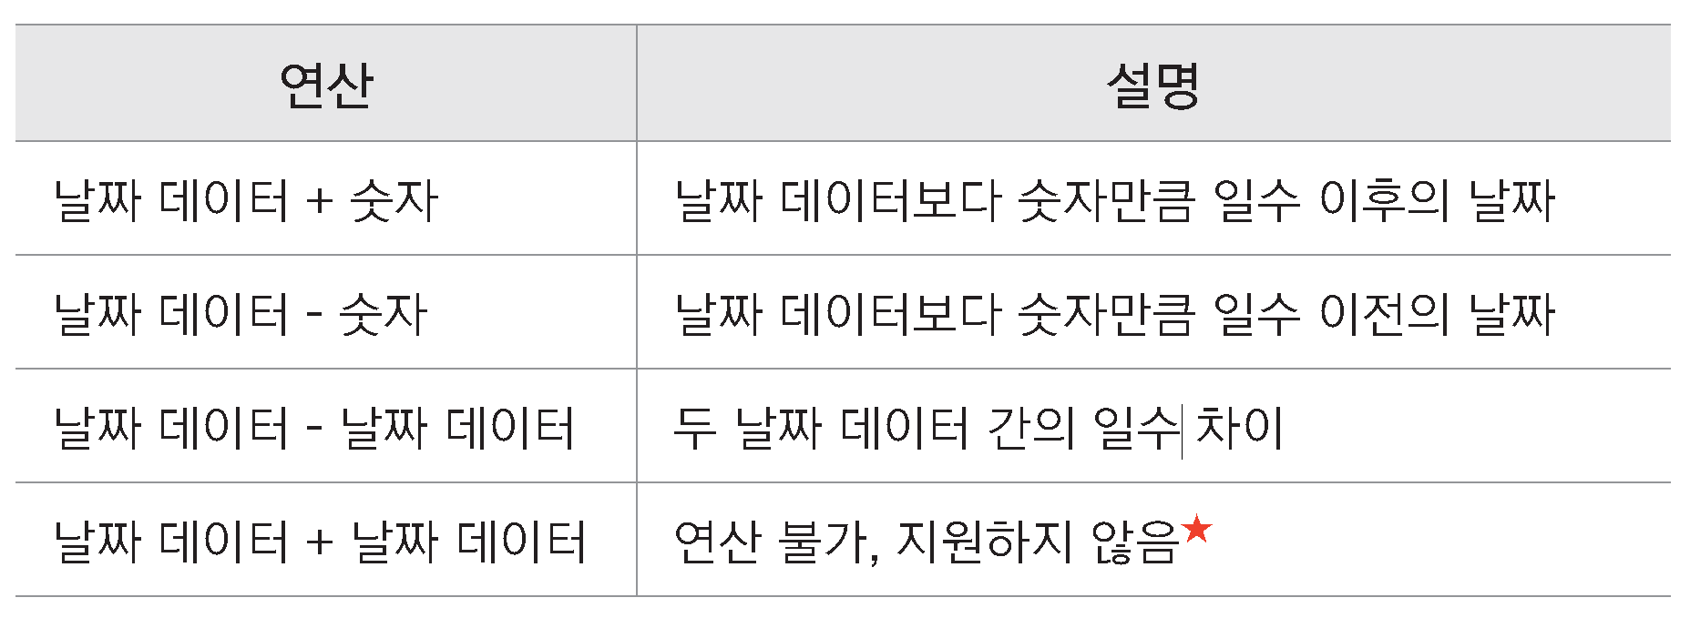
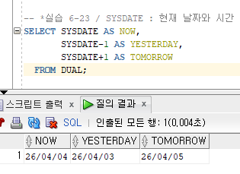
06-4 날짜 데이터를 다루는 날짜 함수
오라클의 DATE 데이터의 연산
SYSDATE : 현재 날짜와 시간
실습 6-23

Slide 10
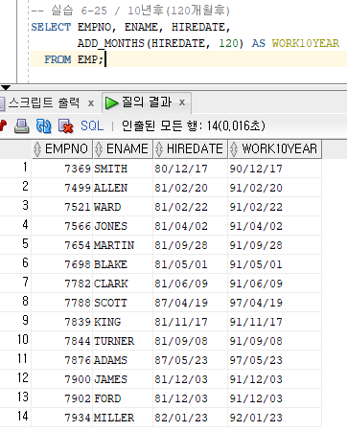
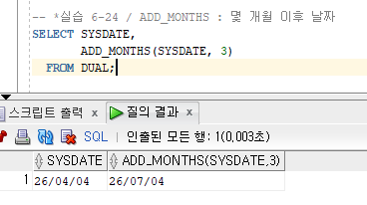
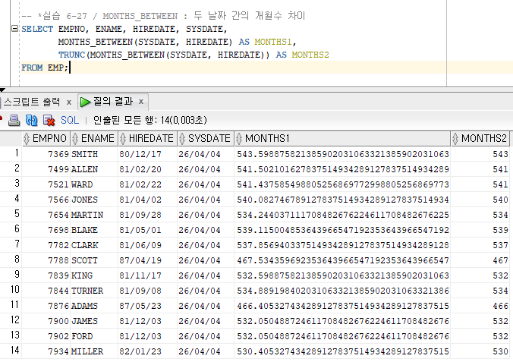
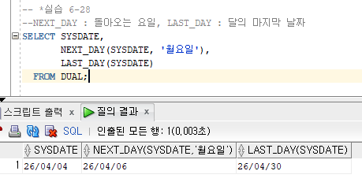
06-4 날짜 데이터를 다루는 날짜 함수
ADD_MONTHS : 몇 개월 이후 날짜
실습 6-24, 실습 6-25
MONTHS_BETWEEN : 두 날짜 간의 개월수 차이
실습 6-27
NEXT_DAY : 돌아오는 요일
LAST_DAY : 달의 마지막 날짜
실습 6-28

Slide 11

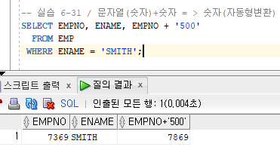
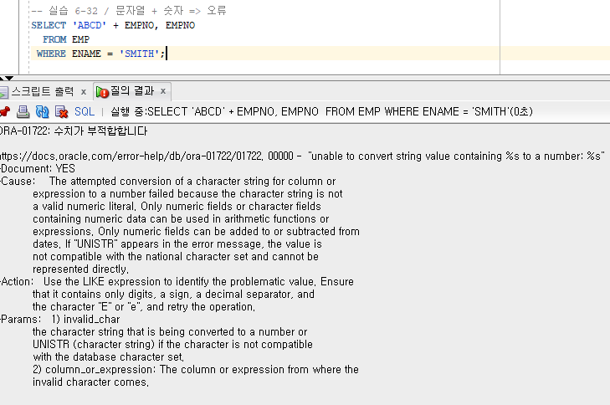
06-5 자료형을 반환하는 형 변환 함수
자동형변환 : 문자열(숫자)+ 숫자 = > 숫자
실습 6-31, 실습 6-32

Slide 12
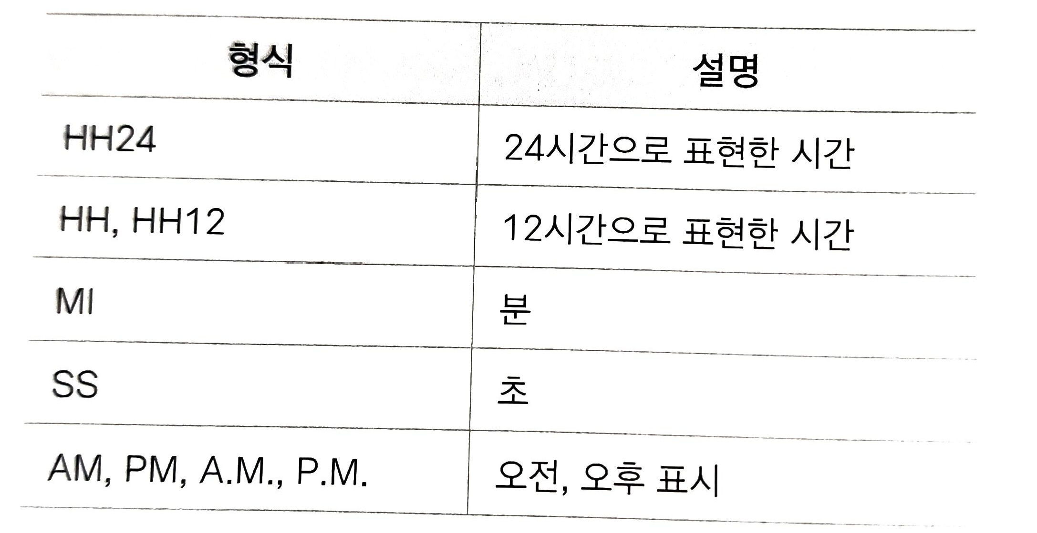
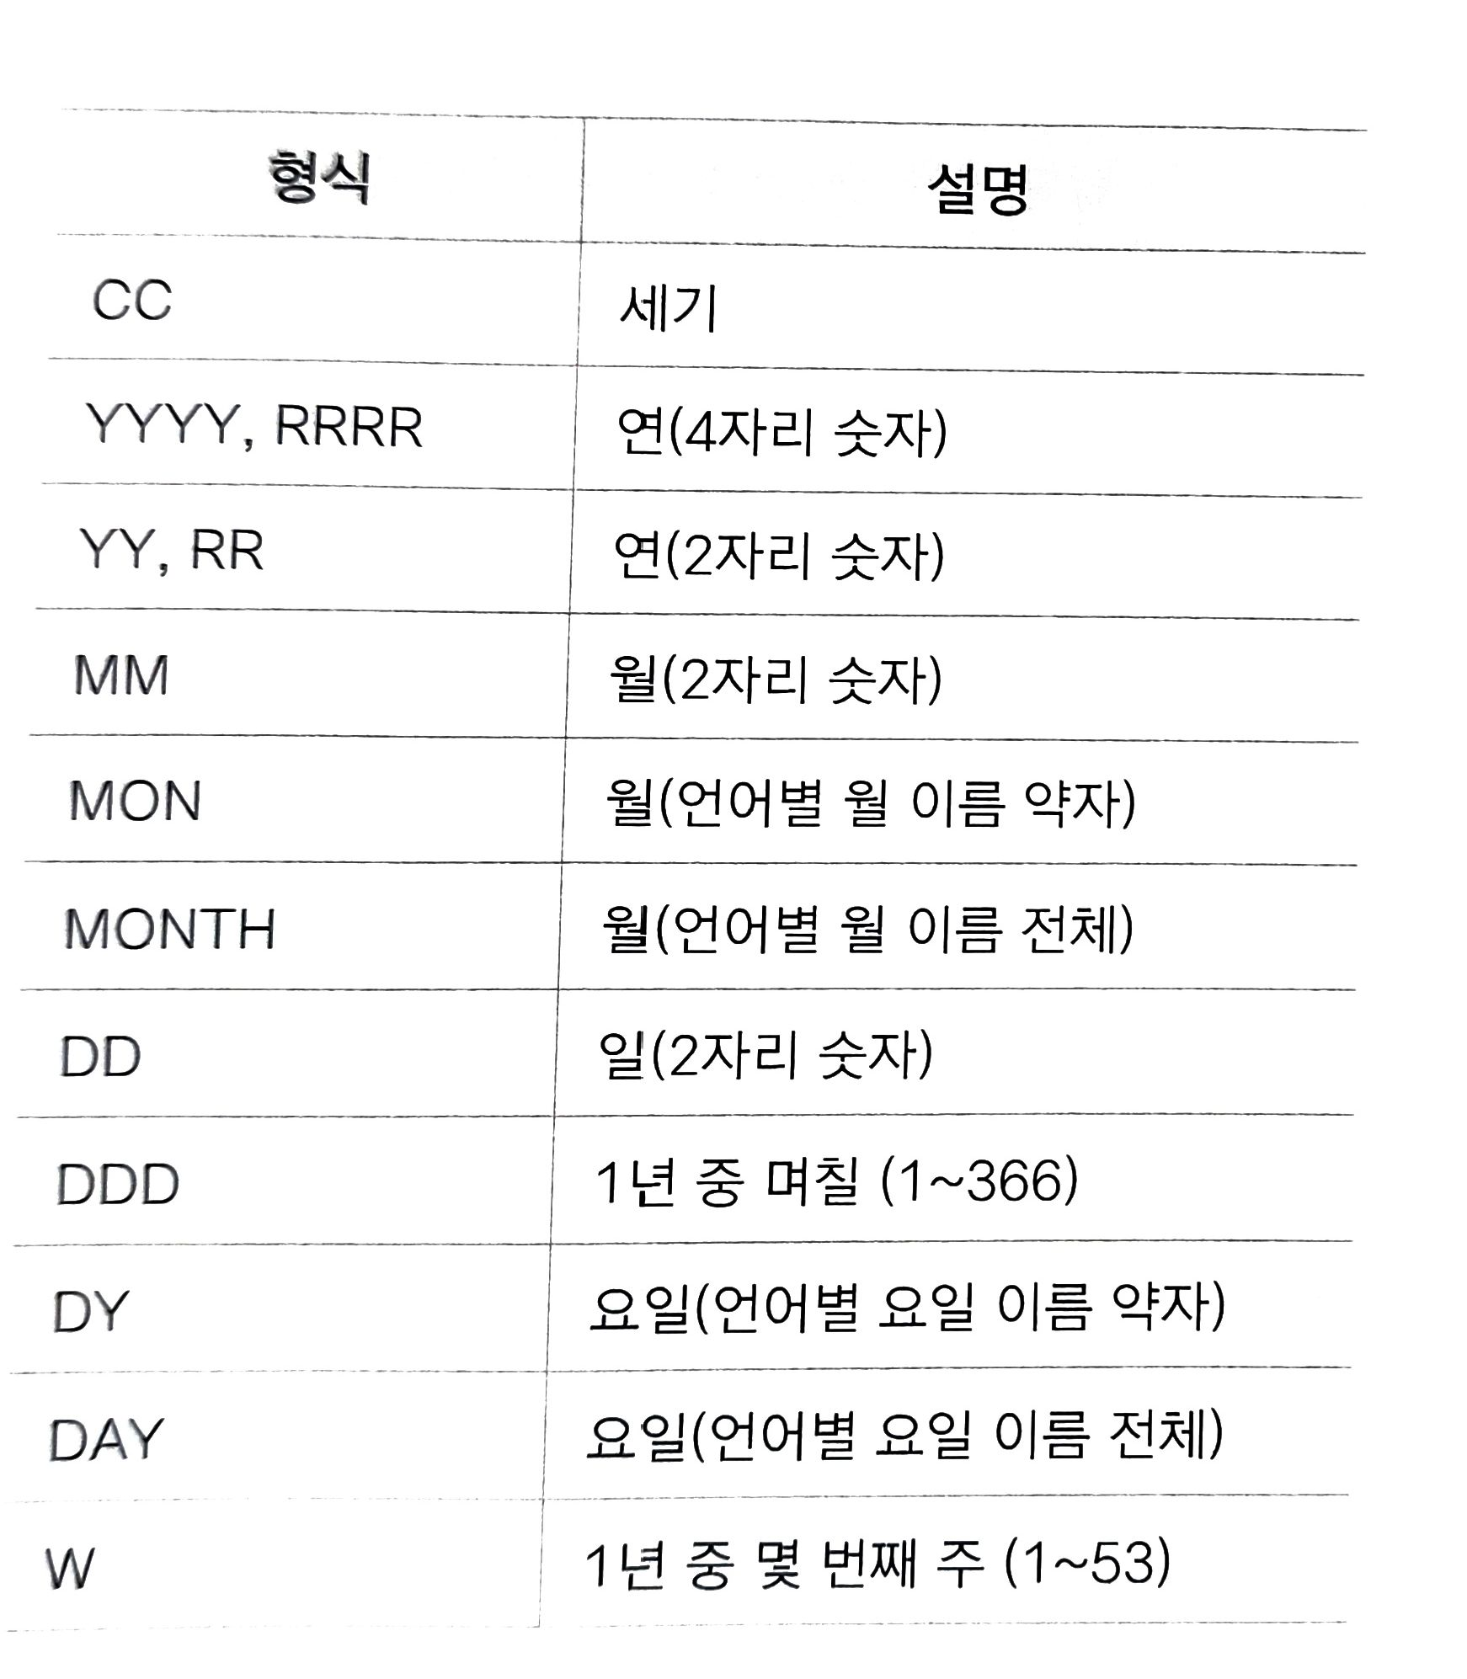
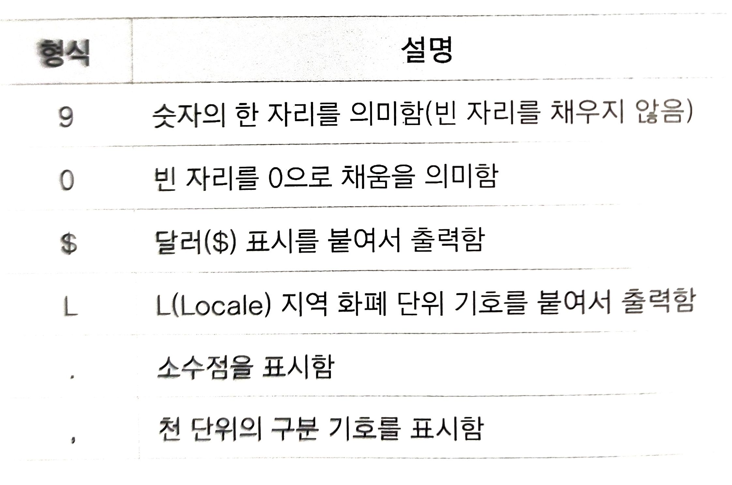
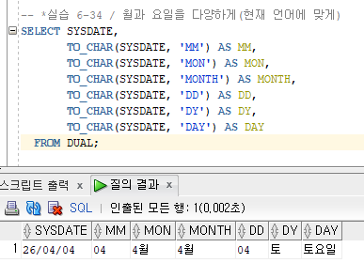
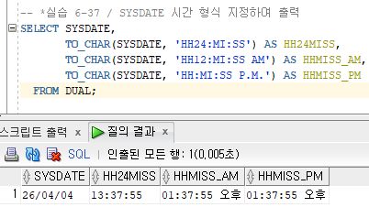
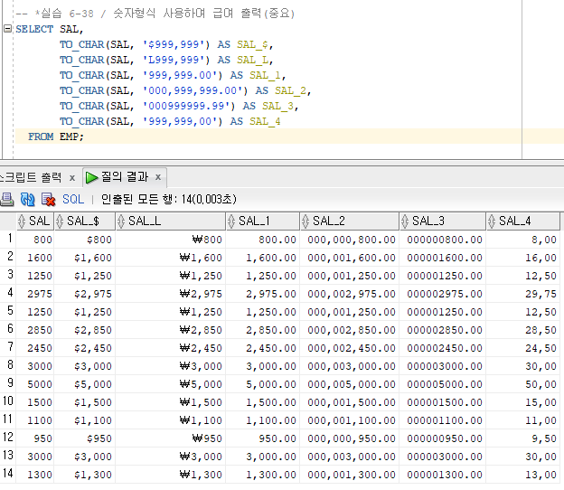
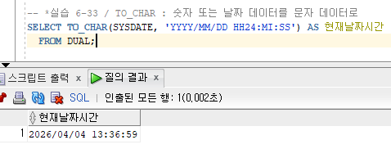
06-5 자료형을 반환하는 형 변환 함수
TO_CHAR : 숫자 또는 날짜 데이터를 문자 데이터로
실습 6-33, 실습 34, 실습6-37, 실습 6-38

Slide 13
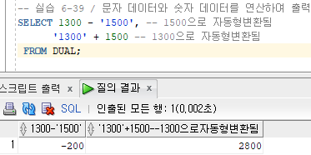
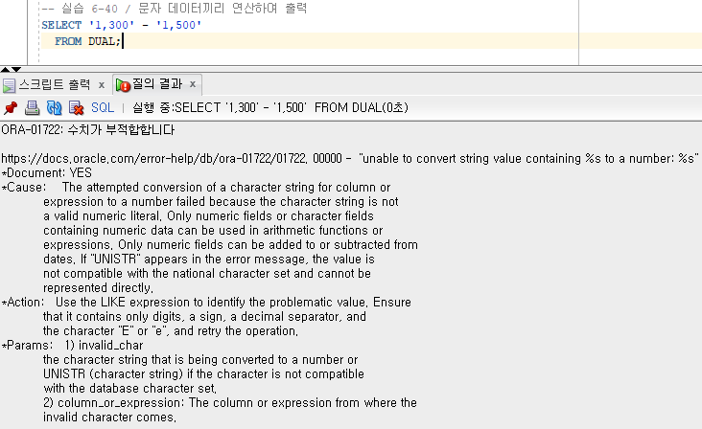
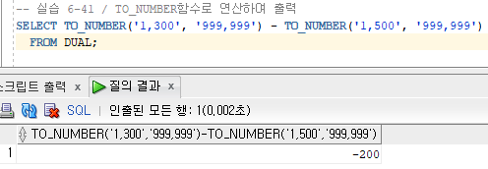
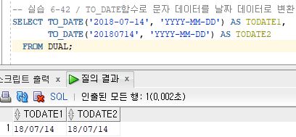
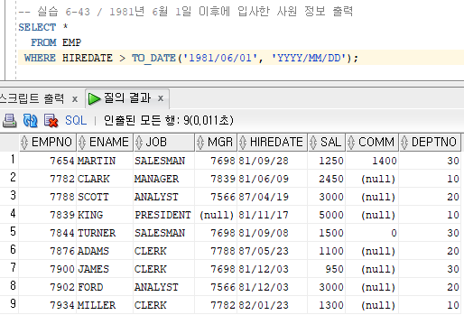
06-5 자료형을 반환하는 형 변환 함수
TO_NUMBER : 문자 데이터를 숫자 데이터로
실습 6-39, 실습 6-40, 실습 6-41
TO_DATE : 문자 데이터를 날짜 데이터로
실습 6-42, 실습 6-43

Slide 14
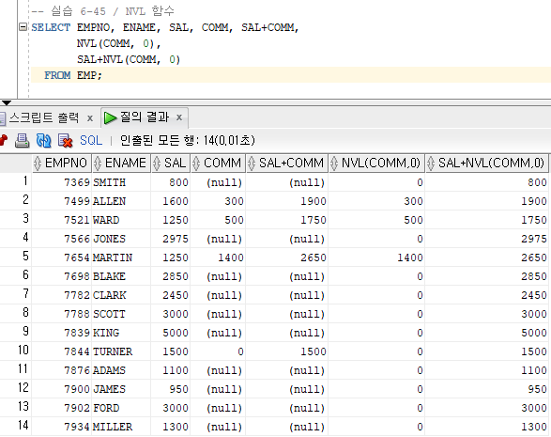
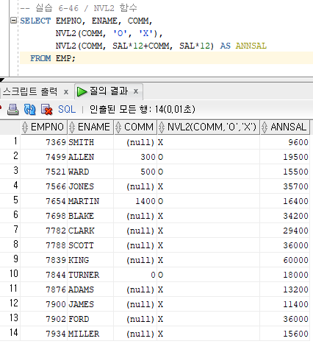
06-6 NULL 처리 함수
NVL : NULL이 아니면 그대로, NULL이면 지정한 값
NVL(열, 널일 경우 반환할 데이터) – 인수 2개
실습 6-45
NVL2 : NULL이 아닐때와 NULL일때 각각 지정한 값
NVL2(열, 널이 아닐경우 반환할 데이터, 널일 경우 반환할 데이터) – 인수 3개
실습 6-46

Slide 15
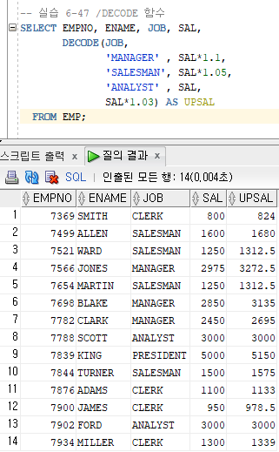
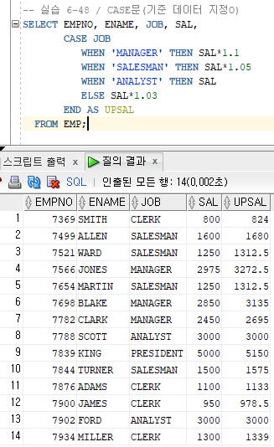
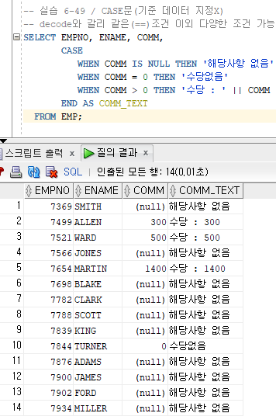
06-7 상황에 따라 다른 데이터를 반환하는 DECODE 함수와 CASE문
DECODE
기준 데이터를 지정, 기준 데이터에 따라 반환할 데이터 지정
실습 6-47
CASE
기준 데이터를 지정하는 방식
기준 데이터를 지정하지 않는 방식
실습 6-48, 실습 6-49
둘다 조건별로 동일한 자료형의 데이터를 반환
주의

